Slide 1

Planificación y Desarrollo de un Software basado en los principios de una Oficina de Gestión de Proyectos, Aplicado a la Municipalidad de Lima

Slide 2
Formulación del Problema
¿De qué manera un software de gestión de una oficina de gestión de proyectos puede mejorar la calidad y servicio en el desarrollo de las tareas de la gerencia de educación, cultura y deporte?

Slide 3
Objetivo General
La subgerencia de educación no cuenta con una aplicación para el desarrollo de los proyectos, es por esto que el objetivo general de este trabajo es:
Desarrollar una aplicación basada en los principios del Project Management Office (PMO) para la Municipalidad de Lima tomando como caso experimental la Gerencia de Educación, Cultura y Deporte de la Municipalidad de Lima.

Slide 4
Alcance
Desarrollar la aplicación en un 50% de su funcionalidad, sobre todo en lo que respecta a la administración de los proyectos.
Implementar la aplicación desarrollada como demostración y prueba de funcionalidad de una oficina de gestión de proyectos en la Subgerencia de Educación.
Posibilitar la posterior implementación de la aplicación en todas las subgerencias de la Gerencia de Educación, Cultura y Deportes.

Slide 5
Marco REFERENCIAL

Slide 6
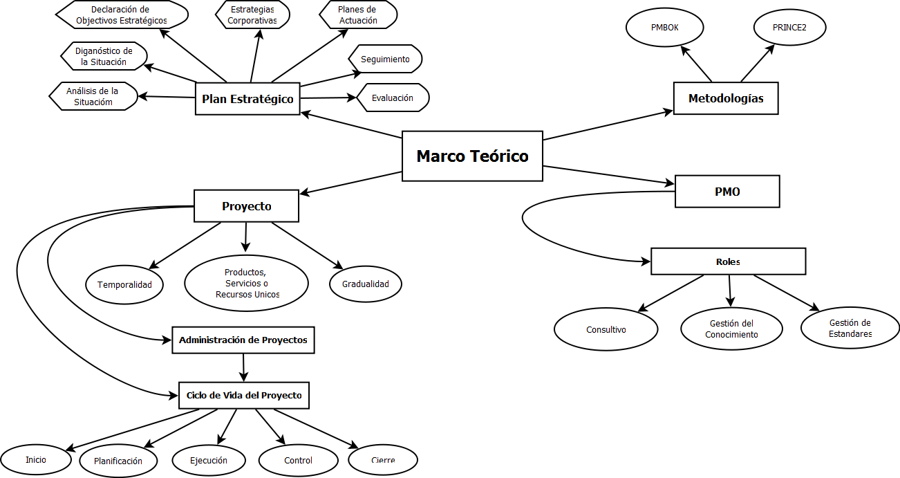

Slide 7
Proyecto
Según Joseph Phillips (2004), un proyecto es un esfuerzo temporal emprendido para crear un único producto o servicio.
Para Clifford Gray y Erick Larson (2002), un proyecto es un múltiple, no rutinario y único esfuerzo que se realiza para el logro de un objetivo u objetivos determinados.
Por otra parte, David I. Cleland y Lewis R. Ireland (2002) lo definen como cualquier empresa que tiene objetivos finales que representan valores específicos para ser utilizados en la satisfacción de alguna necesidad o deseo.

Slide 8
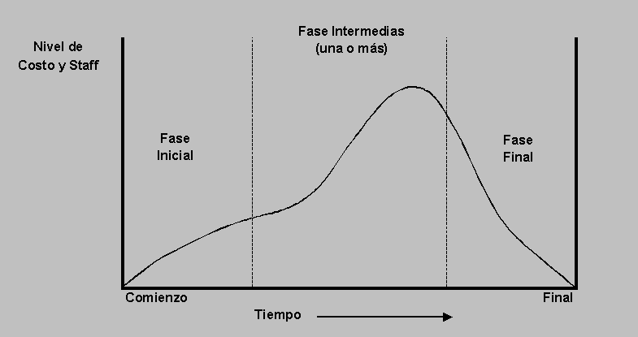
Ciclo de Vida del Proyecto
Fases de un Proyecto

Slide 9
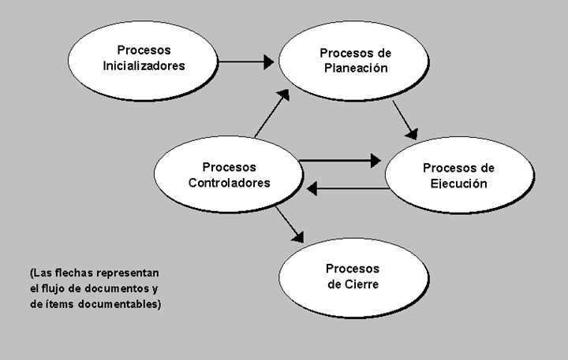
Grupo de Procesos del Proyecto

Slide 10
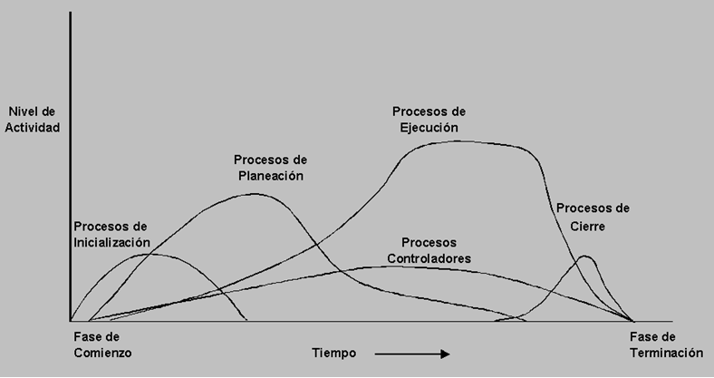
Interacción de grupos de procesos en una fase

Slide 11

Plan Estratégico
El plan estratégico es un programa de actuación que consiste en aclarar lo que pretendemos conseguir y cómo nos proponemos conseguirlo.
Características:
Cuantitativo
Manifiesto
Temporal

Slide 12
Portafolio
Es una colección de proyectos y/o programas y otros trabajos que son agrupados en conjunto para facilitar una gestión eficiente del trabajo para alcanzar los objetivos estratégicos de negocio.

Slide 13

PMBOK vs PRINCE2
PRINCE2 es una metodología práctica de Administración de Proyectos.
PMBOK es una fuente de información completa acerca de todos los aspectos de las mejores prácticas para la Administración de Proyectos

Slide 14
Revisión del Estado del Arte

Slide 15
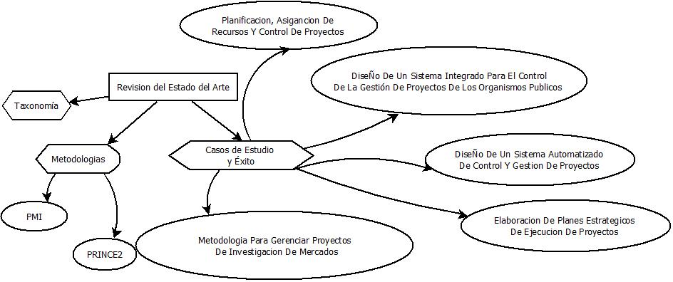

Slide 16
Taxonomía Según el sistema de clasificación de la ACM de 1998 nuestra obra estaría referenciada en: K. Computing Milieux (Los Ambientes de Informática) K.6. Management of Computing and Information Systems (Gestión de Sistemas Informáticos y de Información) K.6.1Project and People Management (Gestión de Proyectos y Personas) Strategic Information Systems Planning (Sistemas De Información Estratégicos De Planificación)

Slide 17
Metodologías
La Administración de Proyectos es considerada actualmente como una necesidad. Los aumentos crecientes de complejidad en proyectos y de restricciones de tiempo y costo necesitan una administración profesional y centralizada de proyectos para maximizar las probabilidades de éxito.
PMI
PRINCE2

Slide 18
Prince2
Procesos
Dirección de un Proyecto: DP (Directing a Project)
Puesta en Marcha de un Proyecto: SU (Starting Up a Project)
Iniciar un Proyecto: IP (Initiating a Project)
Control de una Fase: CS (Controlling a Stage)
Gestión de los Límites de Fase: SB (Managing a Stage Boundary)
Gestión de la Entrega de Productos: MP (Managing Product Delivery)
Cerrar un proyecto: CP (Closing a Project)

Slide 19
PMI
Procesos
Grupo del Proceso de Inicialización
Grupo del Proceso de Planificación
Grupo del Proceso de Ejecución
Grupo del Proceso de Seguimiento y Control
Grupo del Proceso de Cierre

Slide 20
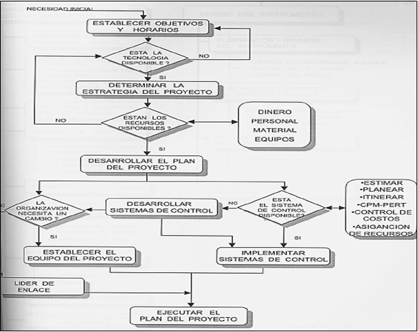
METODOLOGIA PARA GERENCIAR PROYECTOS DE INVESTIGACION DE MERCADOS. UNA PROPUESTA PARA LA EMPRESA DATOS INFORMATION RESOURCES

Slide 21
ELABORACIÓN DE PLANES ESTRATEGICOS DE EJECUCION DE PROYECTOS (PEEP)
La metodología tradicional de elaboración del PEEP considera:
Un líder del proceso el cual debe recopilar la información existente.
Presentar y discutir la información de manera individual con cada miembro del equipo de trabajo responsable de la ejecución de las faces o procesos gerenciales del proyecto, para obtener opiniones y luego integrar la misma en documentos borradores.
Someter los documentos borradores, con las opiniones o posiciones individuales de los diferentes asesores de manera conjunta al equipo de trabajo, para lograr el cruce de los flujos de información y depurar/mejorar la calidad de la información y la toma de decisiones.
Repetir el sometimiento hasta lograr el consenso del equipo de trabajo sobre el conjunto de acuerdos o decisiones tomadas y plasmadas en el PEEP.
Obtener la aprobación del PEEP por el nivel jerárquico de corresponda.

Slide 22
DISEÑO DE UN SISTEMA AUTOMATIZADO DE CONTROL Y GESTION DE PROYECTOS EN CVG EDELCA
El sistema solución es una aplicación web estándar, con un portal disponible en la intranet de la empresa y estructurado en torno a una base de datos, un servidor de aplicaciones y clientes distribuidos accediendo a través de los navegadores que cumpla con los requisitos de software libre, para ello actualmente en CVG EDELCA se encuentran operativos los navegadores Mozilla Firefox y Iceweasel, esta configuración permitirá una rápida actualización de la plataforma en caso de actualización, tanto del lado servidor como del lado cliente. Con respecto a la base de datos se tienen los siguientes manejadores en software libre: MySQL y Postgres pero al ver que MySQL contiene licencias y no se puede realizar transacciones de grandes magnitudes ni soporta una cantidad de data se optó por Postgres.

Slide 23
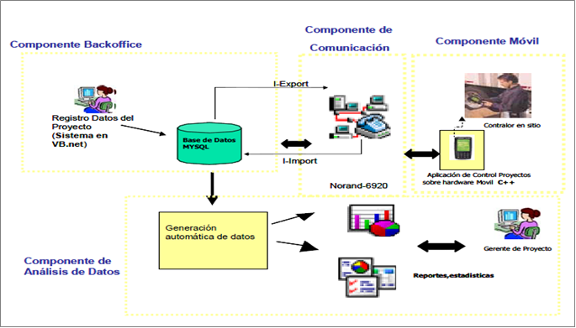
DISEÑO DE UN SISTEMA INTEGRADO PARA EL CONTROL DE LA GESTION DE PROYECTOS DE LOS ORGANISMOS PUBLICOS VENEZOLANOS

Slide 24
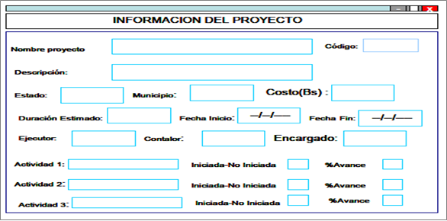
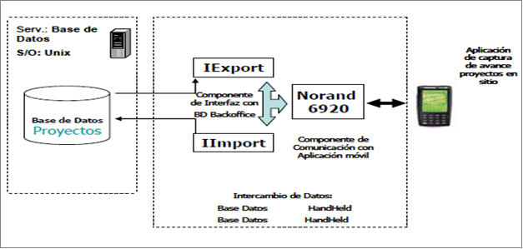

Slide 25
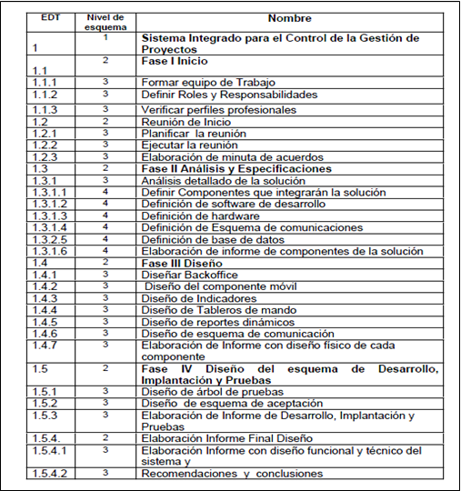

Slide 26
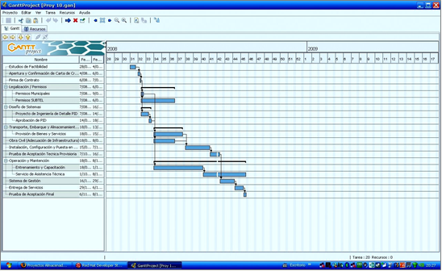
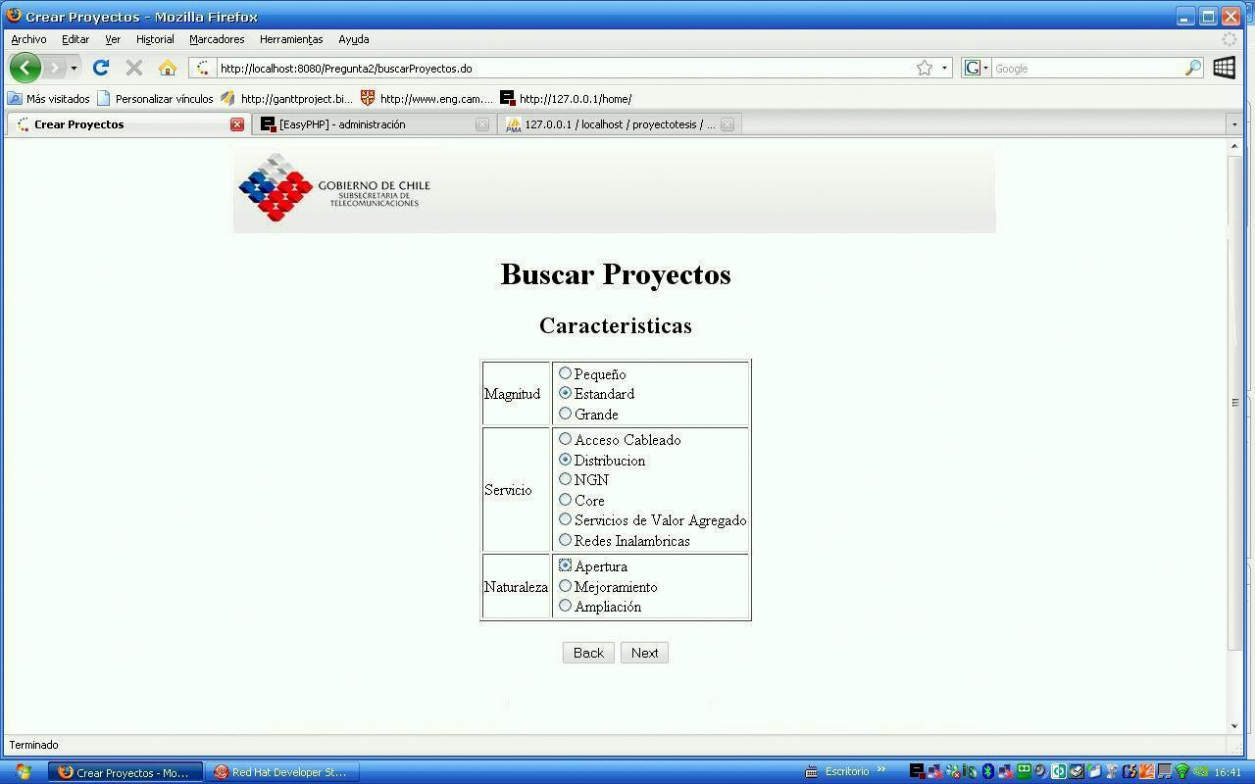
PLANIFICACIÓN, ASIGNACIÓN DE RECURSOS Y CONTROL DE PROYECTOS DE LA DIVISIÓN GERENCIA DEL FONDO DE DESARROLLO DE LAS TELECOMUNICACIONES

Slide 27
Herramientas
Herramienta para Modelado UML
Plataforma del Servidor
Servidor de Aplicaciones J2EE
Motor de Base de Datos
Aplicación para el Manejo de Cartas Gantt

Slide 28
Propuesta
de Solución

Slide 29
EDT | Nivel de Esquema | Prioridad | Nombre
1 | 1 | 1 | Software PMO – Municipalidad de Lima
1.1 | 2 | 1 | Creación de usuarios y perfiles
1.1.1 | 3 | 2 | Control de acceso a determinada información de acuerdo al perfil accedido.
1.2 | 2 | 1 | Creación de Proyectos
1.2.1 | 3 | 1 | Planeamiento de las etapas(actividades)
1.2.2 | 3 | 2 | Presupuesto del proyecto
1.2.3 | 3 | 2 | Asignación de Recursos Humanos
1.2.3.1 | 4 | 3 | Definición de roles y responsabilidades de los recursos dentro del proyecto
1.2.4 | 3 | 4 | Adjunción de documentos iniciales del proyecto.
1.3 | 2 | 1 | Gestión de Proyectos
1.3.1 | 3 | 1 | Desarrollo de las actividades
1.3.1.1 | 4 | 1 | Actualización del estado de las tareas por parte de los involucrados.
1.3.1.2 | 4 | 3 | Actualización de documentos de inconvenientes en la realización de tareas.
1.3.1.2.1 | 5 | 2 | Petición de ayuda a la PMO
1.3.1.2.1.1 | 6 | 4 | Creación del documento de petición de ayuda
1.3.1.2.1.2 | 6 | 4 | Respuesta al documento de petición por parte de la PMO(asignación de experto y costo adicional al proyecto)
1.3.1.2.1.3 | 6 | 2 | Actualización del documento de sucesos(Know-How)
1.3.1.3 | 4 | 2 | Actualización del calendario de actividades según el avance
1.3.1.5 | 4 | 3 | Actualización de gastos y adquisiciones según el avance
1.3.2 | 3 | 1 | Cierre del proyecto
1.3.3 | 3 | 2 | Evaluación de impacto del proyecto
1.3.3.1 | 4 | 4 | Encuesta a los miembros involucrados del proyecto
1.3.3.2 | 4 | 4 | Encuesta a los beneficiados
1.3.3.3 | 4 | 4 | Realización del documento final por ambas partes de la encuesta
1.3.4 | 3 | 3 | Reportes según costos, recursos, avance, etc.

Slide 30
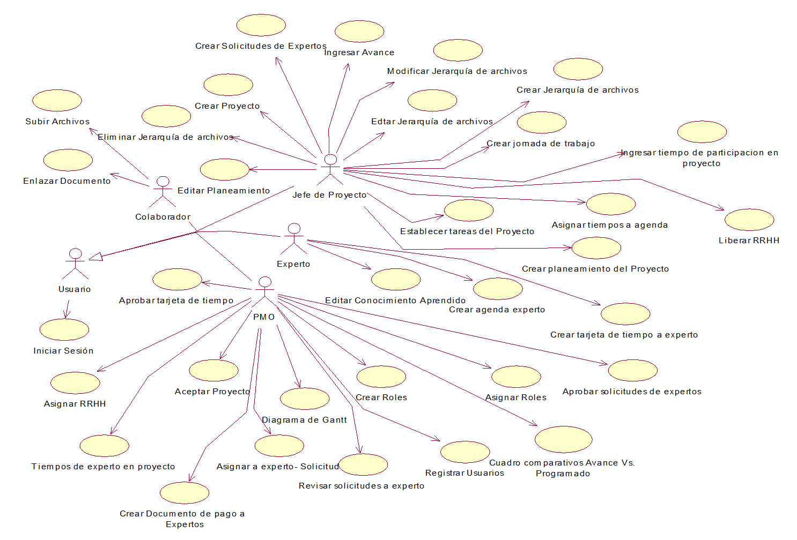

Slide 31
Módulo de gestión de Seguridad
Registrar Usuarios
Crear Roles
Asignar Roles

Slide 32
Módulo de gestión de Archivos y Documentos
Crear jerarquía de archivos
Editar jerarquía de archivos
Modificar jerarquía de archivos
Eliminar jerarquía de archivos
Subir archivos
Crear Solicitudes de Expertos
Crear Documento de pago para expertos

Slide 33
Módulo de gestión de proyecto
Crear Proyecto
Aceptar proyecto
Editar planeamiento (tareas)
Ingresar avance
Asignar RRHH
Liberar RRHH
Revisar solicitudes a expertos
Enlazar Documento
Aprobar solicitudes de expertos

Slide 34
Módulo de Recursos Humanos
Registrar personal
Editar personal
Eliminar personal
Crear agenda de experto.
Asignar experto a solicitud
Asignar tiempos a agenda de solicitud.
Crear jornada de tiempos de trabajo
Ingresar tiempo de participación en proyectos

Slide 35
Módulo de evaluación de impacto
Crear Planeamiento del proyecto
Establecer las tareas del proyecto
Consultar agenda de experto.

Slide 36
Módulo de Reportes
Diagrama de Gantt del proyecto
Diagrama de Avance Ejecutado Vs. Programado
Consultar tiempos de experto por proyecto.

Slide 37
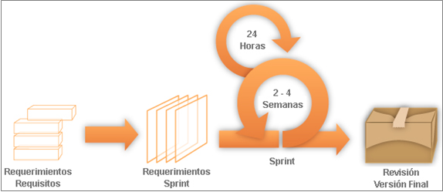
Estructura del desarrollo Ágil.

Slide 38
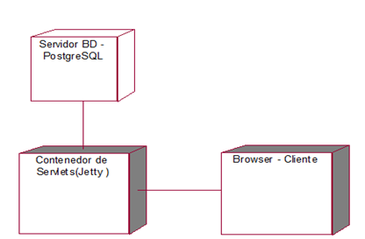
Vista de Despliegue

Slide 39
CONTRUCCION

Slide 40
Patrón MVC(Model View Controller)

Slide 41





Framework eFaps
LINUX SERVER | POSTGRESQL DATABASE | JETTY/JBOSS APPS SERVER | JAVA LANGUAJE

Slide 42
Uso de XML
<datamodel-type xmlns="http://www.efaps.org/xsd" xmlns:xsi="http://www.w3.org/2001/XMLSchema-instance" xsi:schemaLocation="http://www.efaps.org/xsd http://www.efaps.org/xsd/eFaps_1.0.xsd"> <uuid>0a67eae7-b31f-4bed-bb5e-d0c962b89023</uuid> <file-application>MLM</file-application> <file-revision>$Rev: 2509 $</file-revision> <definition> <version-expression>(version==4) || (version==latest)</version-expression> <name>Contacts_ClassClient</name> <purpose>CLASSIFICATION</purpose> <attribute> <name>OID</name> <type>OID</type> <sqltable>Contacts_ClassSQLTable</sqltable> <sqlcolumn>ID</sqlcolumn> </attribute> <classifies type="Contacts_Contact" relation="Contacts_Contact2Class"/> </definition> </datamodel-type>

Slide 43
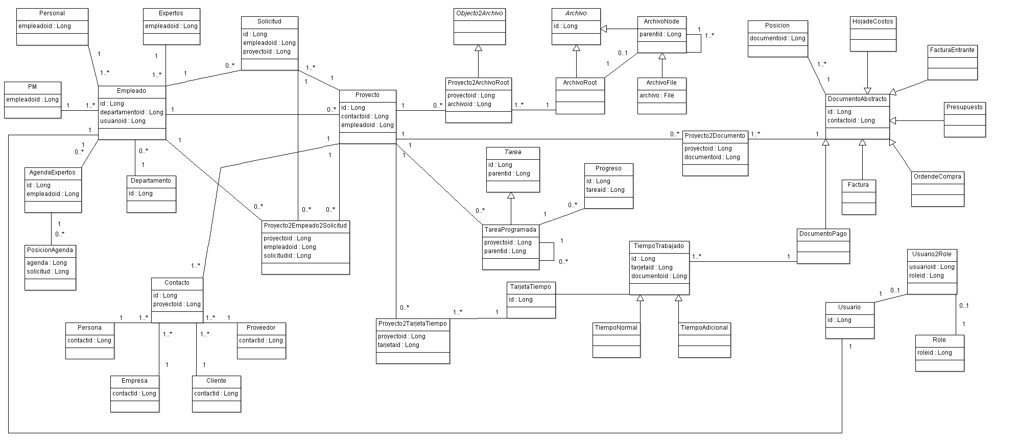

Slide 44
Observaciones, conclusiones y recomendaciones

Slide 45
Conclusiones
Después del trabajo realizado se ha concluido lo siguiente:
El análisis realizado a partir de los requerimientos del usuario final (Municipalidad de Lima), nos permitió incrementar nuestros conocimientos acerca de posibilidades de negocios y la variabilidad de los mismos.
El sistema está diseñado en un principio para el manejo de proyectos en una municipalidad pero es fácilmente adaptable a las necesidades de otros negocios.
El administrar un proyecto adecuadamente permitirá al usuario culminar el proyecto satisfactoriamente y mediante el módulo de Gestión de Documentos por proyecto, generar una Base de Conocimiento utilizable para proyectos futuros.
El fin de tener una Oficina de Proyectos se centra en poder resolver fácilmente los problemas que puedan ir apareciendo en el transcurso del proyecto a través de los Expertos evitando así los fracasos y pérdidas de dinero por no poseer el conocimiento para resolver un problema.
La metodología ágil permitió llevar el control de todo el ciclo de vida del proyecto de manera organizada permitiendo desarrollar los requerimientos más relevantes sin presentar mayores retrasos y sobre todo cumplir con los atributos de calidad planteados.

Slide 46
Conclusiones
La selección de herramientas de trabajo como los frameworks en especial “eFaps”, usado para la implementación, ahorraron tiempo, pues el desarrollador ya no debe preocuparse por la configuración de archivos, Base de Datos e Interfaz.
La arquitectura del sistema permitió el desarrollo del sistema de manera rápida y ordenada. Así mismo, se logró independizar la interfaz gráfica, la lógica de negocio y los datos, con ello se obtuvieron un sistema flexible y fácil de mantener. Si a futuro se requiere cambiar el motor de base de datos o el diseño de la interfaz de usuario, este cambio no originaría algún impacto en los componentes de la lógica de negocio.
La administración de una Oficina de Proyectos no es factible para entidades pequeñas ya que acarrearía más gastos que beneficios, por el alto costo de profesionales especializados en ciertos campos; pero el administrar proyectos si es completamente necesario desde micro empresas hasta transnacionales.

Slide 47
FIN

